Slide 1
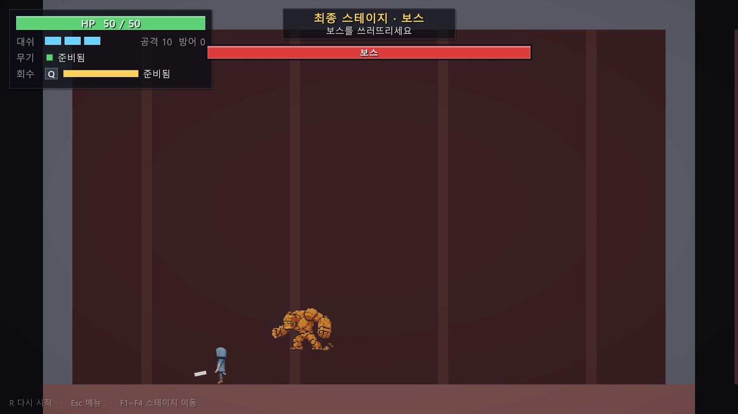
게임 기획 · 개발 발표
ONE WEAPON
던지고, 줍고, 살아남아라
김슬빈 · 1인 개발
최종 보스 · 대지의 파수꾼 등장 장면
2026.09.29 – 10.28 · Unity 6 · PC
Notes:
[0:00~0:15 / 15초]
안녕하세요, 김슬빈입니다. 한 달 동안 혼자 만든 2D 횡스크롤 액션 'One Weapon'을 소개하겠습니다.
한 줄로 말하면, 무기가 단 하나뿐이라서 던지는 순간 무방비가 되는 게임입니다.

Slide 2
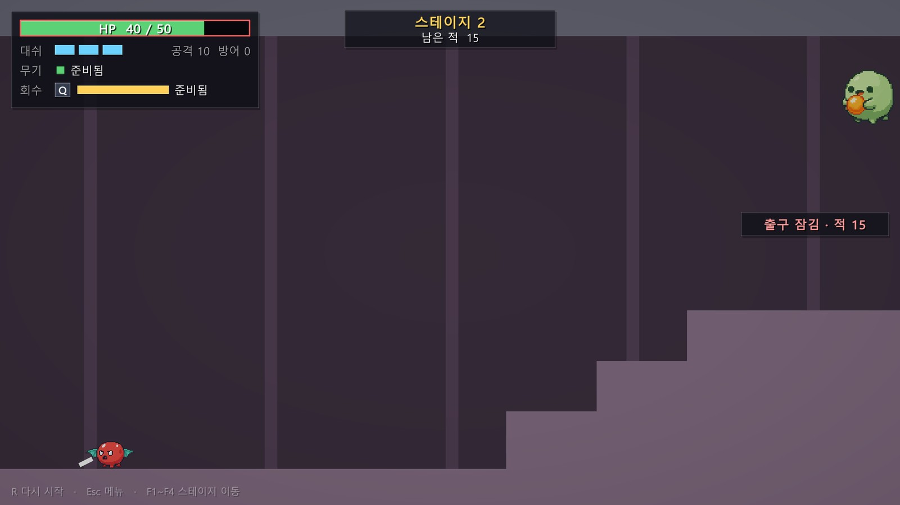
무기는 단 하나뿐
던지는 순간 무방비가 되고, 되찾아야 다시 싸울 수 있다
1
던진다
마우스로 조준하고 좌클릭. 무기가 직선으로 날아간다
2
튕긴다
맞으면 반사되어 방향이 매번 달라지고, 튕겨 다니는 동안에도 피해를 준다
3
줍는다
스테이지 2 · 몬스터가 쫓아오고 슈터가 탄을 쏜다
다가가면 다시 든다. 멀면 Q 회수로 불러온다
2 / 7
Notes:
[0:15~0:50 / 35초]
규칙은 간단합니다. 좌클릭으로 무기를 던지면 적이나 벽에 맞고 튕겨 나갑니다. 그 순간 저는 공격 수단이 없습니다.
떨어진 무기에 다가가서 주워야 다시 싸울 수 있어요. 적 사이로 떨어진 무기를 언제, 어떻게 주울지 정하는 판단이 이 게임의 재미입니다.
참고한 게임은 던그리드이고, 메타 성장 없이 던지기와 회수에 집중해서 한 달 안에 끝낼 범위로 줄였습니다.

Slide 3
핵심 재미는 '되찾는 순간의 판단'
3
30%
4초
200
대쉬 충전
완전 랜덤 튕김
회수 쿨타임
보스 체력
대쉬 중에는 무적. 연타하면 이어서 나간다
맞은 무기가 반사되어 방향이 매번 달라진다
Q로 무기를 즉시 부르고, 오는 길의 적도 맞힌다
패턴을 읽고 피한다. 절반이 되면 광분한다
조작
A / D
Space
좌클릭
Shift / 우클릭
Q
좌우 이동
점프
조준 방향으로 던지기
마우스 방향 대쉬
무기 회수 (룬 획득 후)
3 / 7
Notes:
[0:50~1:30 / 40초]
핵심 재미를 만드는 숫자 네 가지입니다.
대쉬는 마우스 방향으로 나가고 3번 충전돼서 연속으로 쓸 수 있어요. 대쉬 중에는 무적이라 회피와 무기 쪽 접근을 한 동작으로 합쳤습니다.
튕김은 30% 확률로 완전히 랜덤하게 튀어서 같은 상황이 반복되지 않습니다.
회수 스킬은 룬을 먹으면 해금되는 Q 키로, 쿨타임 4초이고 돌아오는 길의 적도 맞힙니다.
조작은 아래 다섯 가지가 전부입니다.

Slide 4
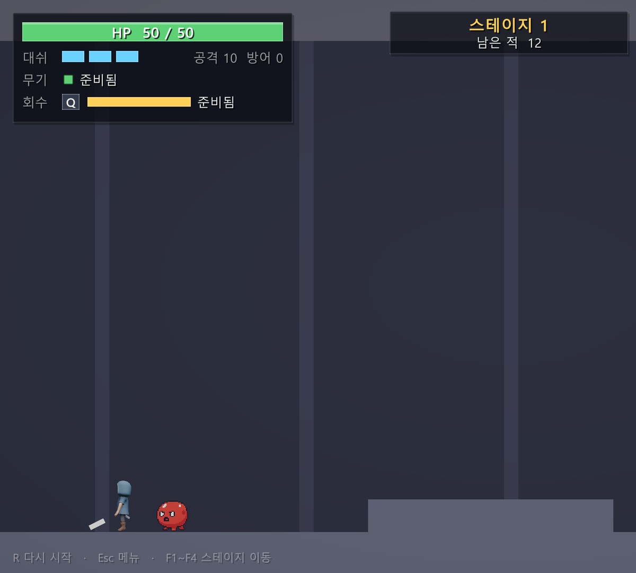
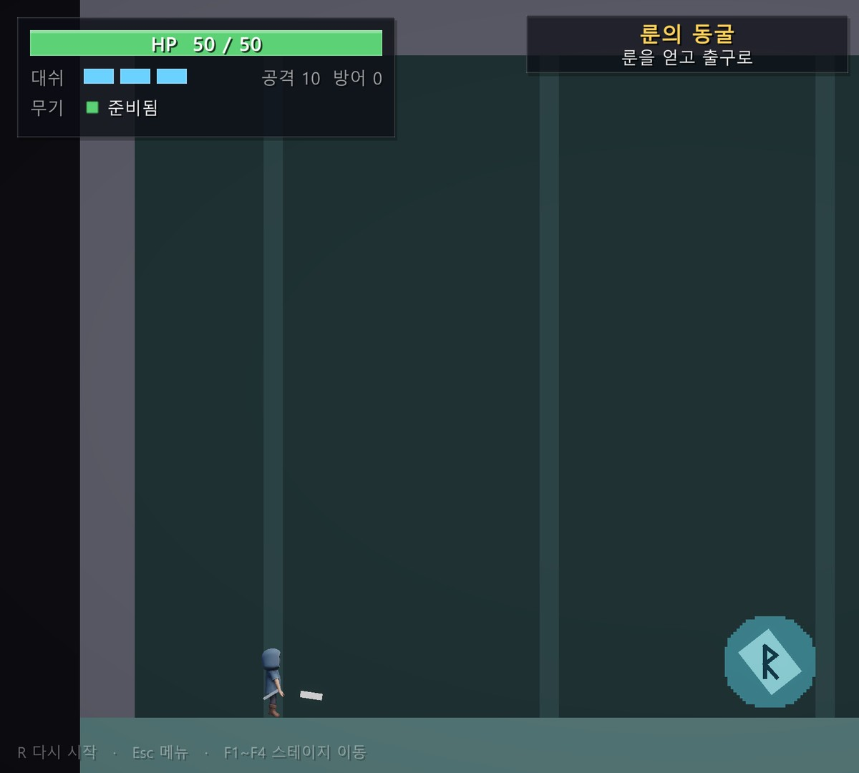
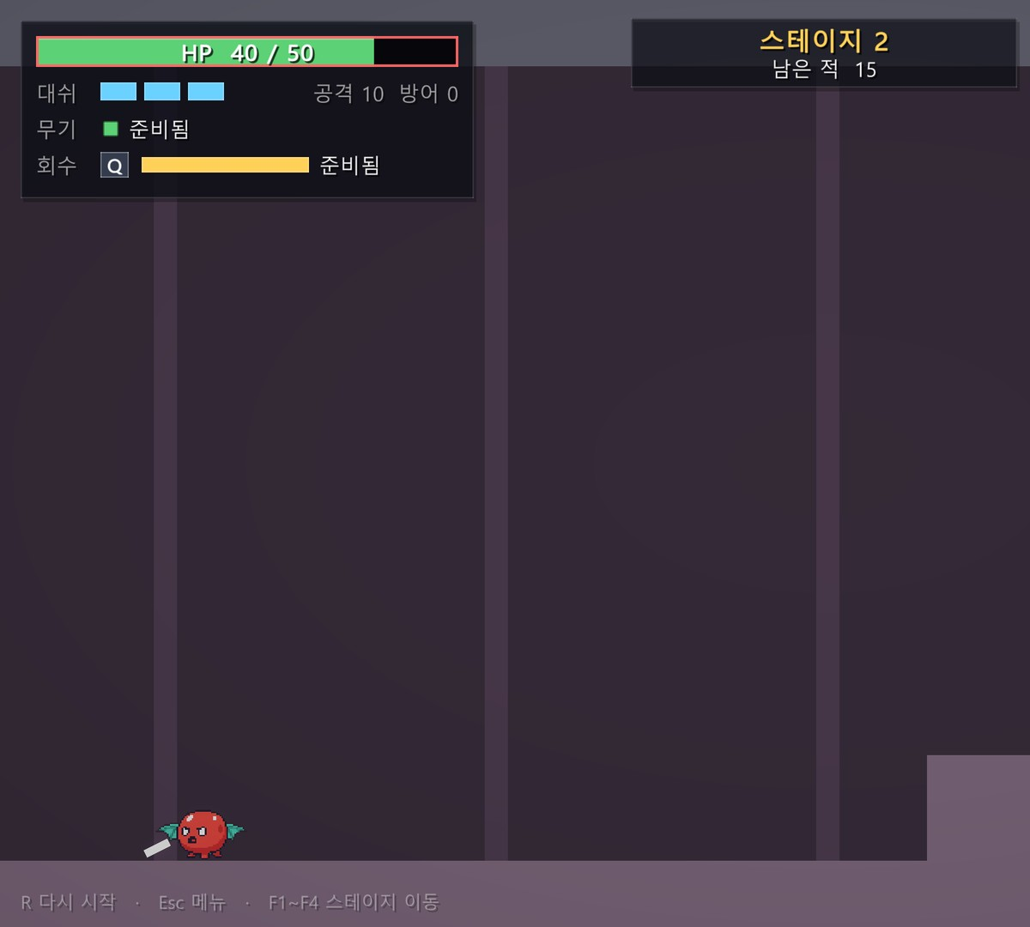
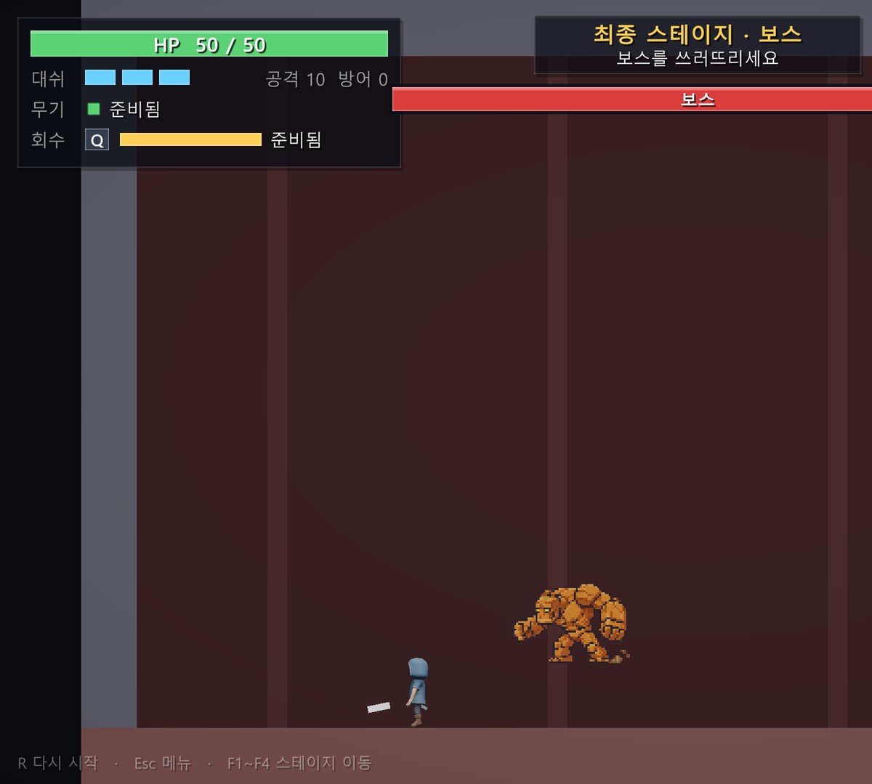
한 판의 흐름
스테이지 1 → 룬의 동굴 → 스테이지 2 → 보스, 한 번에 클리어
1 스테이지 1
2 룬의 동굴
3 스테이지 2
4 최종 보스
몬스터 12마리를 잡으면 출구가 열린다. 낮은 지형이라 무기를 줍기 쉽다
회수의 룬을 먹으면 Q 회수가 열린다. 먹지 않아도 지나갈 수 있다
몬스터 15마리. 높은 성벽과 탑을 오르내리며 싸운다
도착하면 컷신이 나오고, 쓰러뜨리면 클리어 화면과 시간이 나온다
한 판 = 몬스터 27마리 + 보스 1 · 체력은 스테이지를 넘어가도 회복되지 않는다
4 / 7
Notes:
[1:30~2:10 / 40초]
한 판은 네 구간입니다. 스테이지 1, 룬의 동굴, 스테이지 2, 그리고 보스.
스테이지 1은 일부러 낮은 지형이라 아직 회수가 없어도 무기를 줍기 쉽습니다. 룬의 동굴에서 회수의 룬을 먹으면 Q 회수가 열리고, 스테이지 2는 높은 성벽과 탑이 있어서 회수가 필요해집니다.
몬스터를 모두 잡아야 출구가 열리고, 체력은 회복되지 않습니다. 모두 합쳐 몬스터 27마리와 보스 하나입니다.

Slide 5
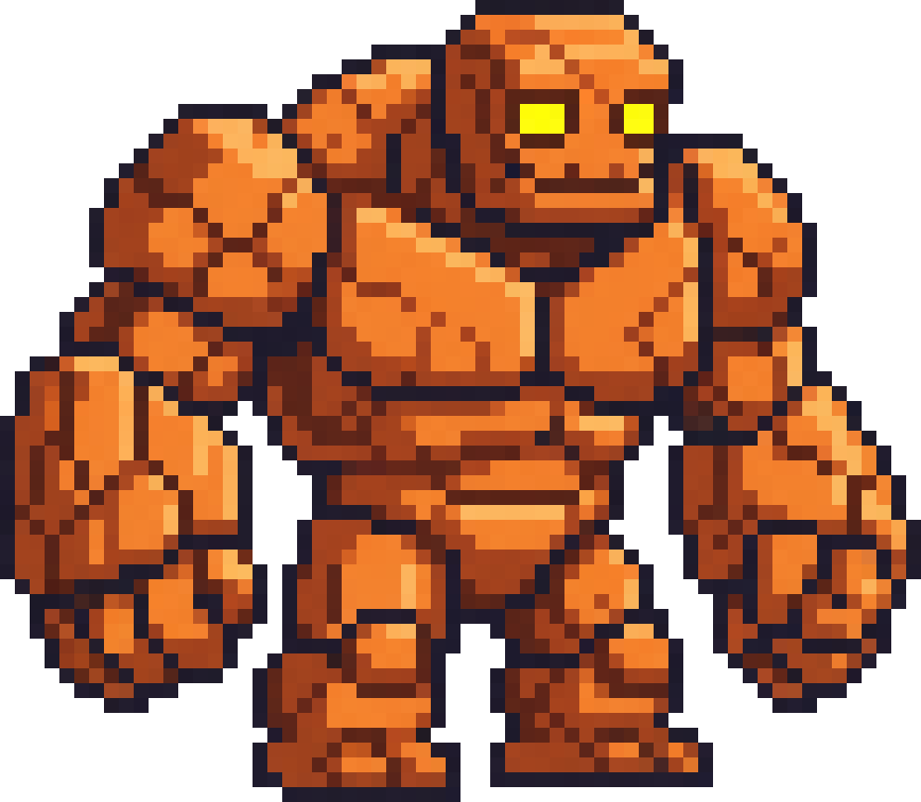
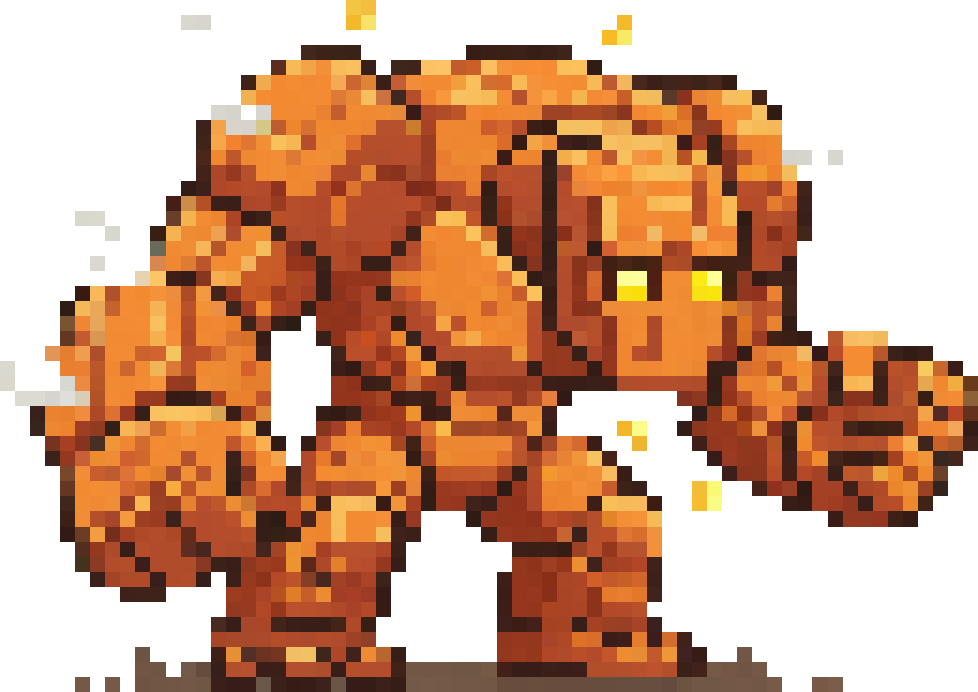
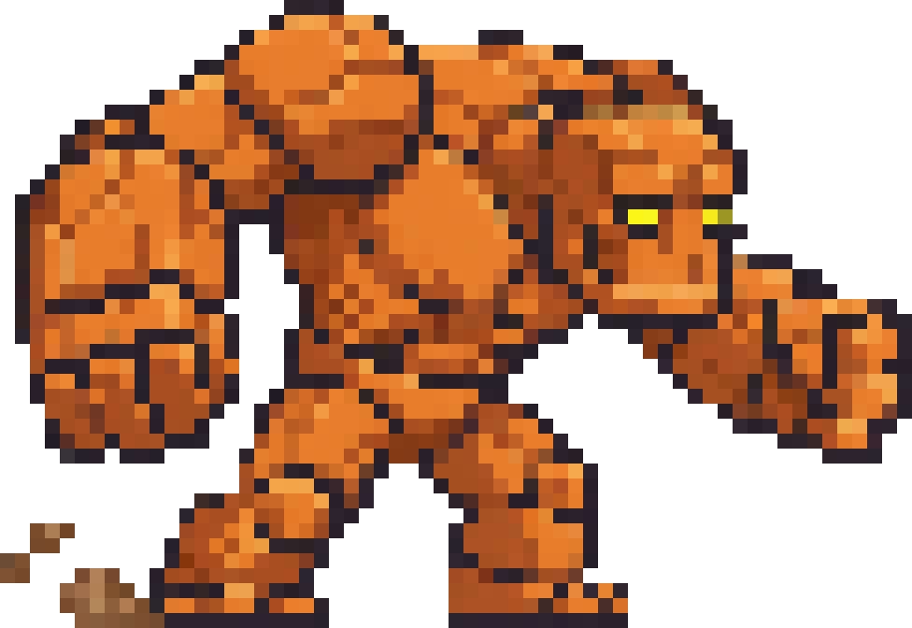
보스 · 대지의 파수꾼
1
돌진
0.8초 예고 뒤 직선 돌진. 대쉬나 점프로 피한다
2
점프 내려찍기
착지하면 충격파가 양쪽 지면으로 퍼진다
3
광분 (체력 50% 이하)
붉게 포효하며 빨라지고, 돌진이 2연속으로 나간다
평소
돌진 준비
돌진
4
등장과 처치 연출
도트로 그린 세 가지 자세로 예고와 공격이 눈에 보이게 했다
바위가 깨지며 등장하는 컷신, 슬로모션 처치
5 / 7
Notes:
[2:10~2:55 / 45초]
보스는 바위 골렘 '대지의 파수꾼'입니다. 체력 200이고, 패턴은 두 가지예요.
돌진은 0.8초 예고 뒤에 직선으로 달려오고, 내려찍기는 착지하면 충격파가 양쪽으로 퍼집니다. 둘 다 예고가 있어서 대쉬나 점프로 피할 수 있습니다.
체력이 절반이 되면 붉게 포효하며 광분합니다. 더 빨라지고 돌진이 두 번 연속으로 나갑니다.
등장할 때는 바위가 깨지며 나오는 컷신, 쓰러뜨릴 때는 슬로모션 연출을 넣었습니다.

Slide 6
한 달, 혼자, 4단계
MVP
CBT
OBT
출시
10/8
10/9 – 10/16
10/17 – 10/24
10/25 – 10/28
완료
완료
완료
진행 중
던지기·튕김·대쉬, 라운드 반복, 회수 스킬. 도형 아트로 재미부터 검증
넓은 스테이지 맵, 도트 몬스터, 3D 캐릭터와 단검
한 판 클리어형으로 정리. 룬의 동굴, 보스 패턴·컷신, 타격 이펙트
빌드 안정화와 시연 동선 정리. 효과음은 시간이 남으면
사용한 도구
Unity 6 · URP
Input System
VARCO · AI 도트/3D 초안
Blender · 3D 보정
Claude Code + Unity MCP
GitHub
6 / 7
Notes:
[2:55~3:35 / 40초]
개발은 MVP, CBT, OBT, 출시의 네 단계로 나눴습니다.
MVP는 도형 아트로 던지기, 튕김, 대쉬를 먼저 검증했고, CBT에서 넓은 스테이지와 도트 몬스터, 3D 캐릭터를 넣었습니다. OBT에서는 라운드 반복을 없애고 한 판 클리어형으로 바꾸면서 룬의 동굴, 보스 패턴, 컷신, 타격 이펙트를 만들었어요.
먼저 재미를 검증하고 그다음에 외형을 입히는 순서였습니다.
도구는 Unity와 GitHub이고, 도트 몬스터와 3D 모델의 초안은 AI 도구 VARCO로 만들어 Blender로 보정했습니다. 구현과 점검에는 Claude Code와 Unity MCP를 썼습니다.

Slide 7
정리
완성한 것
남은 과제
스테이지 2개, 룬의 동굴, 보스까지 한 판
던지기·튕김·대쉬·회수, 핵심 전투
보스 컷신·광분·처치 연출, 타격 이펙트
3D 캐릭터와 도트 몬스터를 섞은 아트
효과음과 배경음 (지금은 완전히 무음)
게임 분량이 짧다 (한 판 약 2~5분, 익숙해지면 더 짧아진다)
분량 확대: 스테이지·몬스터·보스 추가
몬스터 걷기·피격 애니메이션, 배경 그림
7 / 7
Notes:
[3:35~4:10 / 35초]
정리하면, 스테이지 2개와 룬의 동굴, 보스로 이어지는 한 판 구조를 완성했고 핵심 전투와 보스 연출까지 들어가 있습니다.
아직 남은 것도 솔직하게 말씀드리면, 지금은 효과음과 배경음이 전혀 없습니다. 그리고 분량이 짧아서 한 판이 2분에서 5분 정도이고, 익숙해지면 더 빨리 끝납니다. 그래서 스테이지와 몬스터, 보스 패턴을 늘려 분량을 키우는 것이 다음 과제입니다.
여기까지 설명드렸고, 시연을 보여드린 뒤 질문을 받겠습니다.
※ 시연 방식(라이브/영상)은 아직 미정 — 발표 전에 결정해서 이 장의 문구를 맞출 것.

